Slide 1
第二次進度報告
玉山證券-重大事件訊息揭露，對個股影響強度預測模型
組員:劉品妤，王昱達，楊廣元，呂明諺

Slide 2
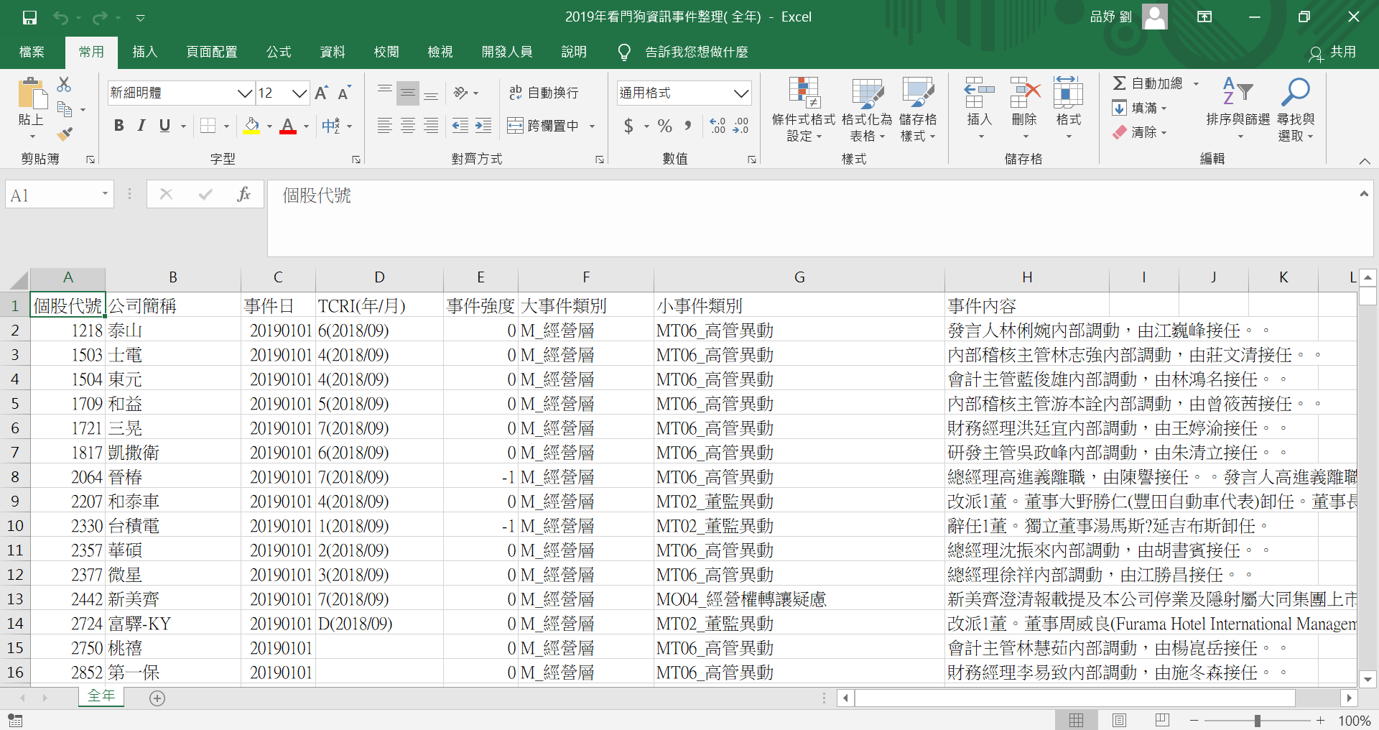
資料與問題定義

Slide 3
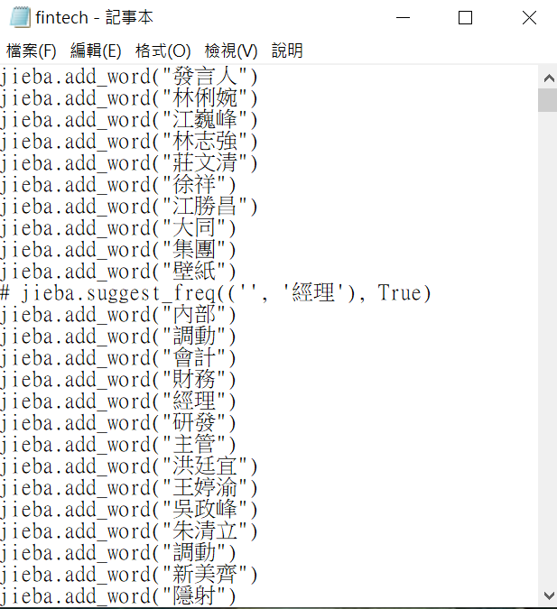
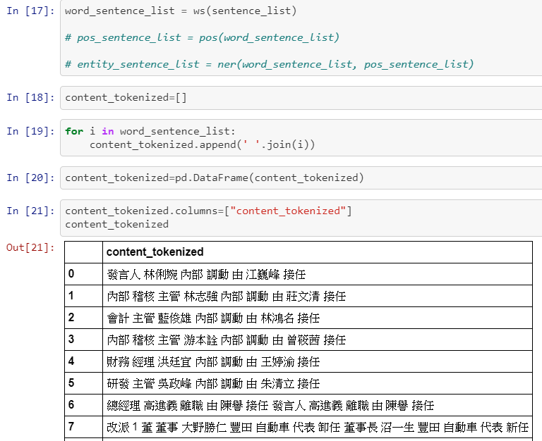
資料預處理(斷詞 jieba V.S. ckiptagger)

Slide 4
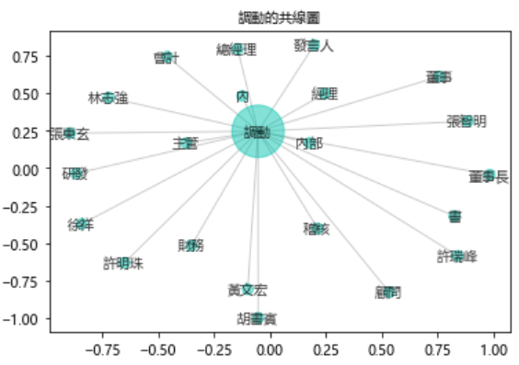
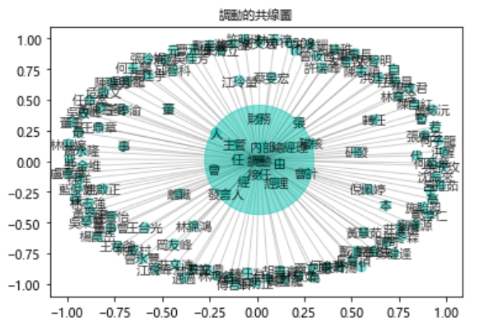
資料視覺化
Before
After

Slide 5
模型建立
利用長短期記憶模型（LSTM）建立：
大事件類別分類器
小事件類別分類器
事件強度分類器

Slide 6
大事件類別分類器：模型表現
accuracy: 0.9689542483660131
‘A_會計/財報分析‘, ’F_市場交易‘, ’I_產業前景‘, ’M_經營層‘, 'R_危機’
precision: [0.68461538, 0.99187592, 0.9802944, 0.94713088, 0.88659794]
recall: [0.76724138, 0.97530864, 0.97681571, 0.96327869, 0.86868687]
F1 score: [0.72357724, 0.98352252, 0.97855196, 0.95513654, 0.87755102]
(Recall: 給出的是預測為正例的真實正例佔所有真實正例的比例。)

Slide 7
事件強度分類器：模型表現
accuracy: 0.8622653448639528
事件強度類別 [-3, -2, -1, 0, 1, 2, 3]
precision: [0.66666667, 0.70707071, 0.94413146, 0.81944444, 0.75832127, 0.70588235, 1. ]
recall: [0.77777778, 0.60869565, 0.9292976, 0.85662432, 0.72375691, 0.66666667, 1. ]
F1 score: [0.71794872, 0.65420561, 0.9366558, 0.83762201, 0.74063604, 0.68571429, 1. ]
(Recall: 給出的是預測為正例的真實正例佔所有真實正例的比例。)

Slide 8
Imbalanced data
1. Oversampling
2. Adjust class weights

Slide 9
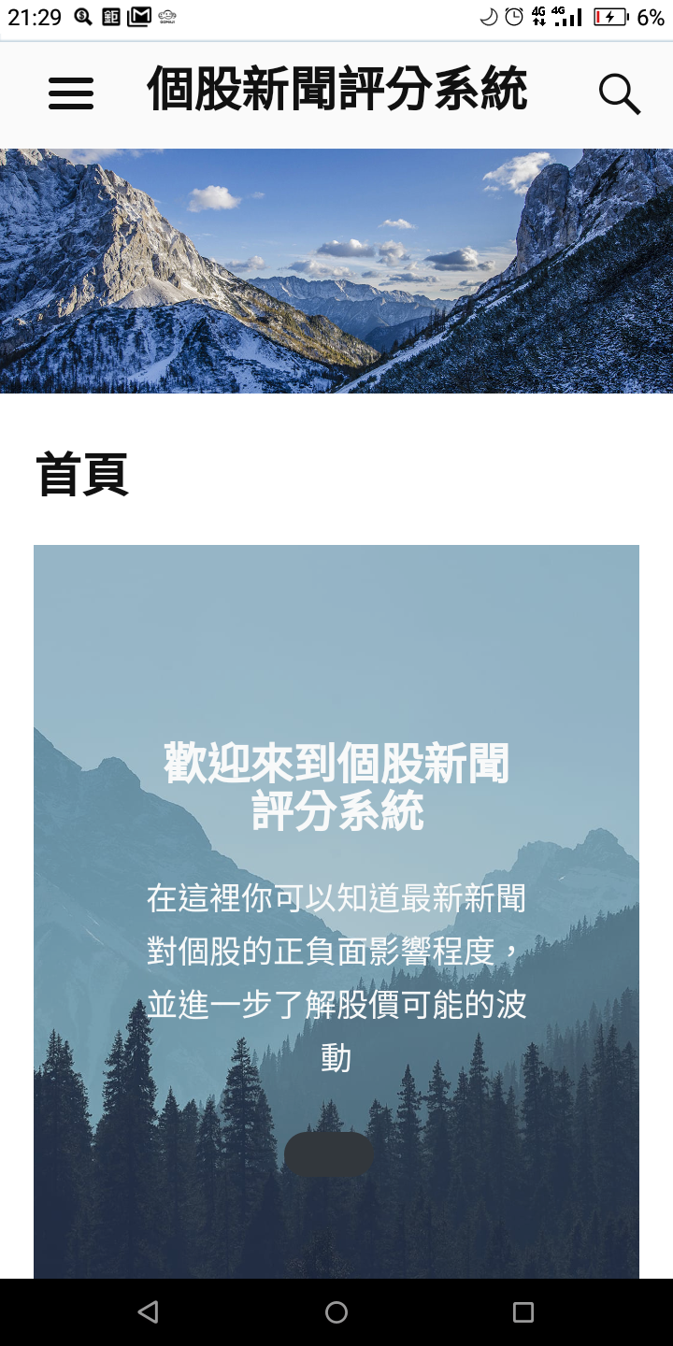
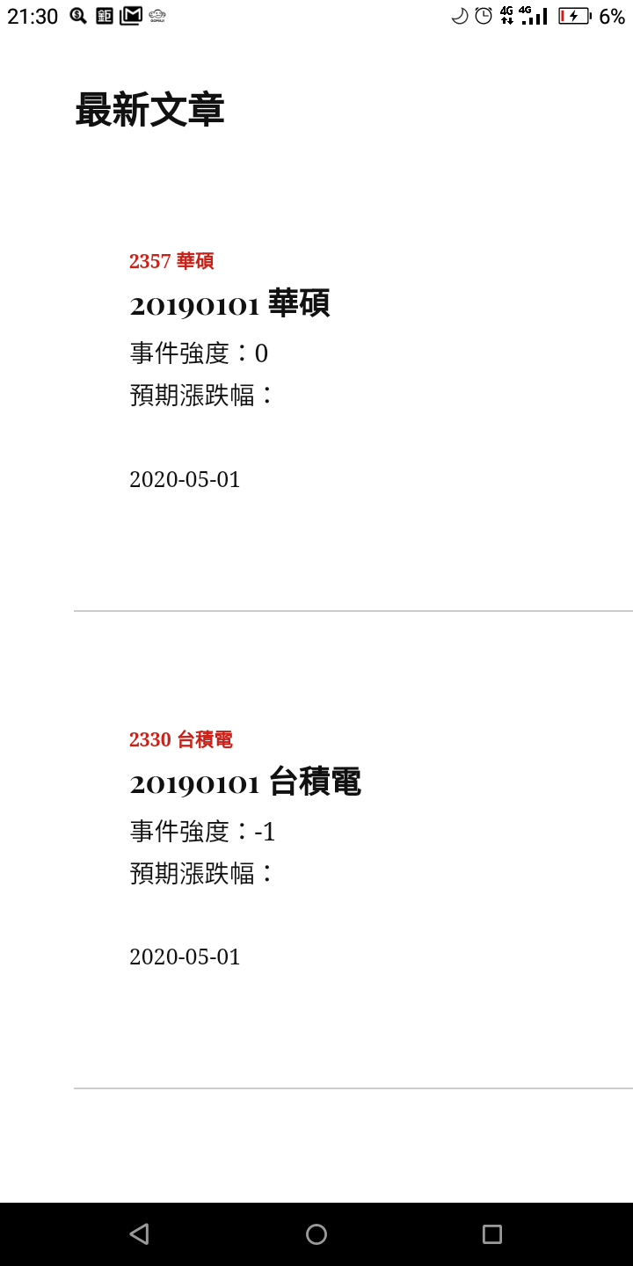
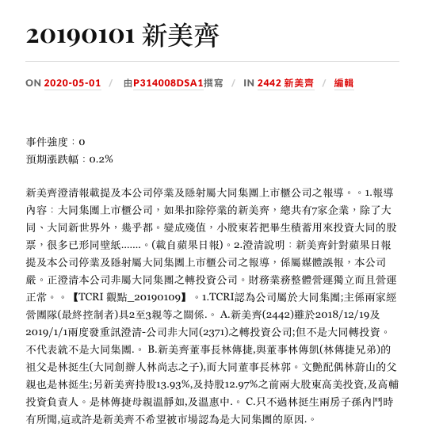
結果呈現
採用WordPress架構個股新聞評分系統網站，並利用wordpress-xmlrpc 套件完成自動發文的功能
我們預期將使用爬蟲爬取最新新聞內容後，經過我們的評分與股價預測系統模型預測，將重要的新聞呈現在我們的網站中

Slide 10
如何解決問題
1.詢問mentor
2.查尋網路資料
3.小組討論

Slide 11
小組分工
Before
After
劉品妤:網頁製作查詢，ckiptagger斷詞
王昱達:網頁製作查詢，字典手動優化，網頁製作
楊廣元:模型建立與調整參數
呂明諺:模型建立與調整參數
劉品妤:爬蟲、網頁製作
王昱達:爬蟲、網頁製作
楊廣元:模型建立與調整參數
呂明諺:資料預處理優化(斷詞優化)
Trello連結: https://trello.com/b/sVGChbne/%E7%8E%89%E5%B1%B1%E7%AC%AC%E4%B8%80%E9%A1%8C%EF%BC%8D%E5%8A%89%E5%93%81%E5%A6%A4

Slide 12
感謝聆聽

